Slide 1
Le Dadaïsme et le surréalisme
Première moitié du 20e siècle

Slide 2
Définition Dada
Mouvement artistique, littéraire et intellectuel. Remet en cause les contraintes et conventions politiques ou esthétiques. Artistes irrespectueux, extravagants, ne respectant pas le passé. Provocateurs, ils aiment à faire réfléchir sur le sens et les fondements de la société. Une grande liberté d’expression et du langage.

Slide 3
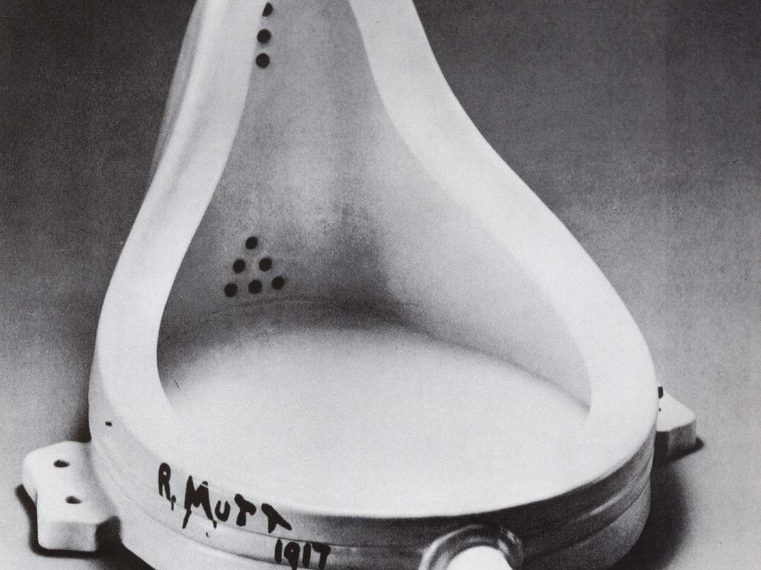
Fontaine de Marcel Duchamp 1917
Ready_made: L’artiste met en question ce qui est de l’art ou pas. Mettre un objet usuel dans un contexte muséal lui confère une notoriété.
Humour, jeux de mots et ironie.

Slide 4

Raoul Hausmann ABCD, 1923-1924
Photomontage : Déconstruction et recomposition de différentes sources d’images. Mélange de mots, lettres, monde organique, mécanique et poétique.

Slide 5
Définition Surréalisme
Mouvement artistique, littéraire et culturel. Automatisme, rêve et inconscient sont des mots clés du courant. Exprimer le fonctionnement réel de la pensée en l’absence de tout contrôle exercé par la raison et en dehors de toute préoccupation esthétique ou morale.

Slide 6
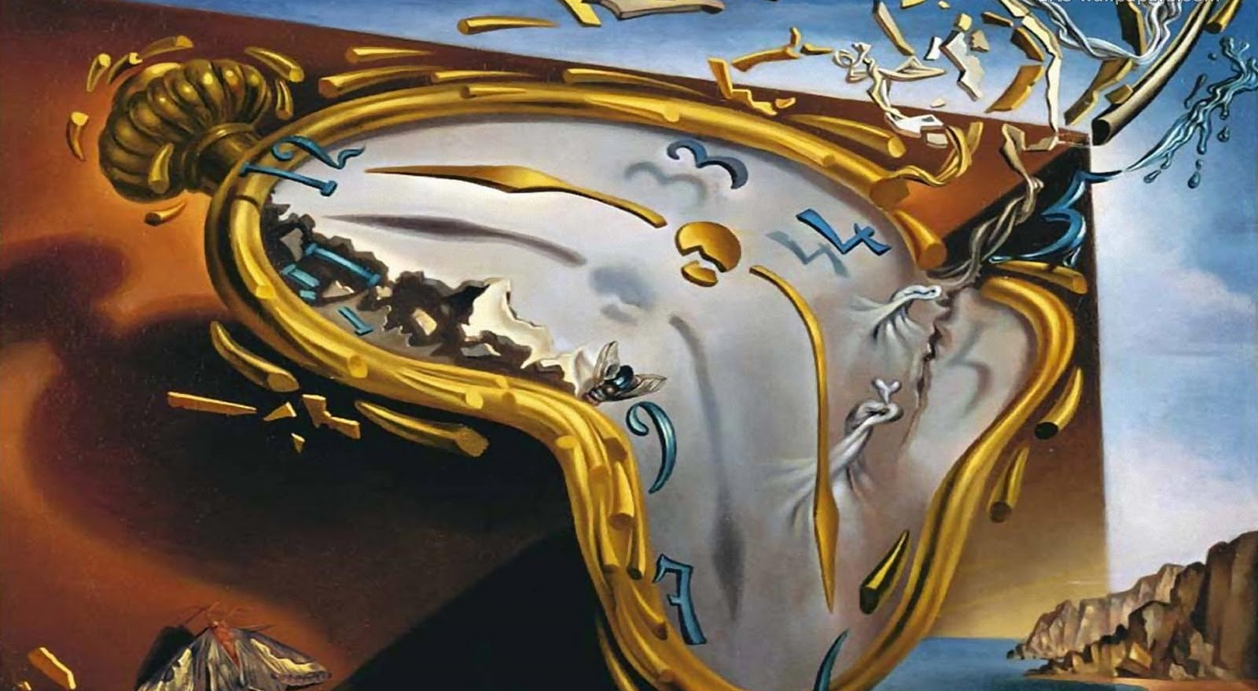
Salvador Dali
Persistance de la mémoire ou Les montres molles 1931

Slide 7
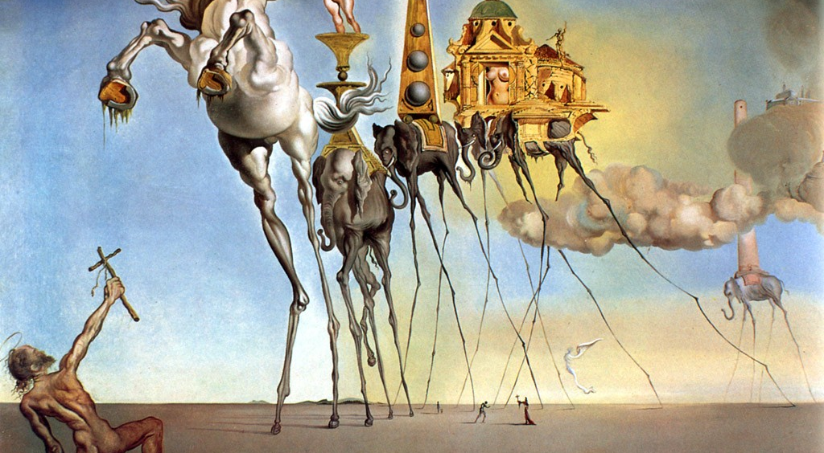
La tentation de St-Anthony, Dali

Slide 8
Max Ernst ( 1891-1976)
Travail plus esthétique qui trompe le regard du spectateur. Plus près des collages surréalistes associés aux rêves et au subconscient.
Humour, ironie, mêlant extraordinaire et l’inquiétant, ajoutant à ses collages un esprit critique contre la guerre et la destruction.

Slide 9
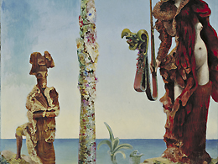
Napoleon in the wilderness, 1941
Interprétation théâtrale de la 2e guerre mondiale.

Slide 10
Collages contemporains influencés par le dada et surréalisme
https://www.pinterest.com/julietalbot/collages-surr%C3%A9alistes/

Slide 11
Projet
Travailler à partir de vieilles revues et livres pour créer un collage surréaliste.
Y découper des parties d’images qui évoquerons le rêve, susciterons l’imaginaire et amènera le spectateur dans un univers de poésie personnelle.
Travail individuel: format cahier.
Matériel: colle, ciseaux, exactos, revues.

Slide 12
Échéancier
À remettre dans la semaine du …. septembre.
Projet s’échelonnant sur 7 cours.
À remettre sur une feuille et ajouter au cahier. Vernie.

